Slide 1
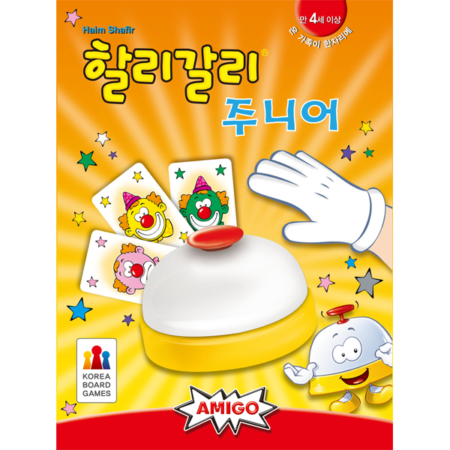

Slide 2
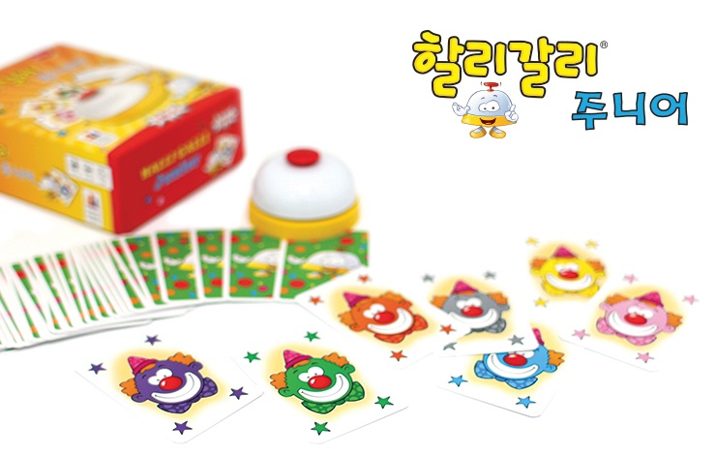
1
게임 소개
<할리갈리 주니어>는 카드를
펼치다 같은 색깔의 광대가 나오면
종을 치는 순발력 게임입니다.
웃고 있는 광대만을 찾아
종을 치기에 미취학 어린이도
재미있게 즐길 수 있습니다.

Slide 3
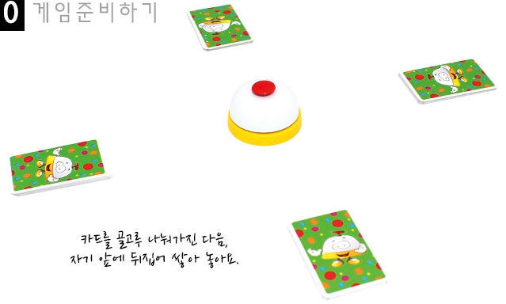
2
게임 준비
종을 가운데 놓고 카드를 잘 섞은 뒤,
모든 카드를 모두에게
카드를 같은 수로 나눠줍니다.
뒷면이 보이도록 각자 앞에
더미로 쌓아둡니다.
(카드의 앞 면을 보면 안됩니다)

Slide 4
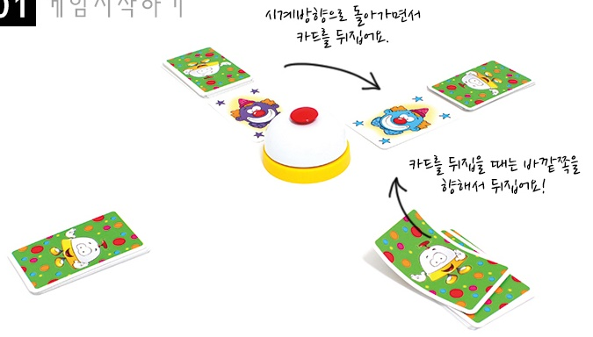
3
게임 방법
자기 차례가 되면 카드 더미의
맨 위 카드부터 한 장씩 뒤집어 놓습니다.
순서는 시계방향으로 돌아갑니다.

Slide 5
3
게임 방법
카드를 뒤집을 때,
바깥 쪽으로 뒤집도록 하여
자기가 먼저 카드 앞면을
보지 않도록 합니다.

Slide 6
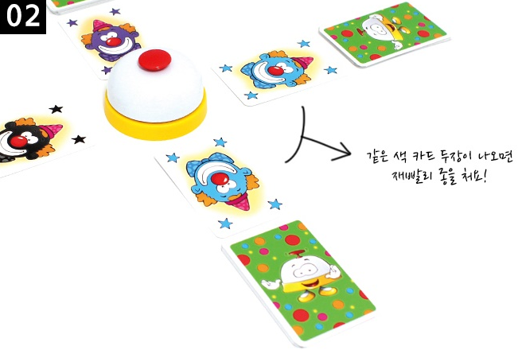
3
게임 방법
같은 색깔의 광대 카드
두 장이 보이는 순간 재빨리
종을 쳐야 합니다.
가장 먼저 종을 친 사람은 바닥에
펼쳐진 카드 모두를 카드 더미
맨 밑에 넣습니다.

Slide 7
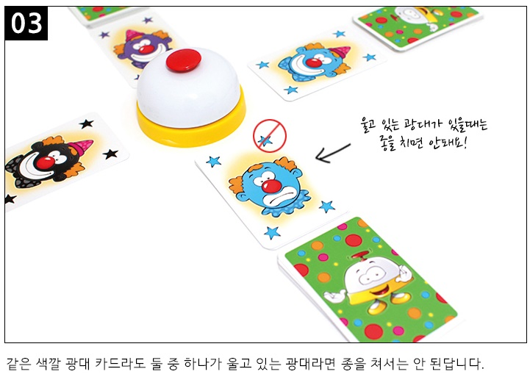
3
게임 방법
같은 색깔의 광대 카드라도
둘 중 하나가
울고 있는 광대라면
종을 쳐서는 안 됩니다.
종을 잘 못 쳤을 때는
자기 카드 더미에서
모두에게 한 장씩 줘야 합니다.

Slide 8
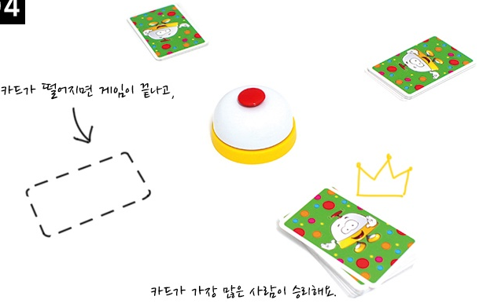
4
게임 종료
누군가의 카드가 다 떨어져
카드를 못 펼치면 해당 사람만
게임에서 탈락합니다.
다른 사람들은 같은 광대 카드
두 장이 나올 때까지 진행합니다.

Slide 9
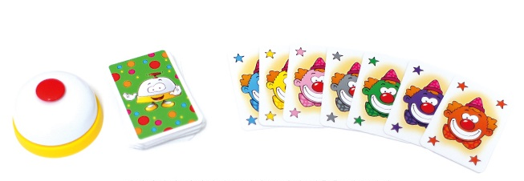
4
게임 종료
광대 카드 두 장이 나와서
마지막으로 바닥에 펼쳐진
카드 전부를 가져가면
게임이 끝납니다.
게임이 끝나면 가장 많은 카드를
모은 사람이 승리하게 됩니다.

